Slide 1

Kvalitet i e-læringen – Statistik og didaktik?
NCE
Niels Henrik Helms
Lektor

Slide 2
Den 4. læringsrevolution
Hybrider af digital læring og traditionelle læringsformater
Ændrede tidsrationaler
Adaptive formater – Individuelle narrativer
Dynamiske samspil mellem virksomhedsudvikling, HR og offentlige tilbud
Offentligt-privat samarbejde
Performance
I uddannelse i almindelighed – og i arbejdsmarkeds-og erhvervsuddannelse i særdeleshed

Slide 3
Adaptivt uddannelsesdesign
Uddannelsen skal kunne tilgås uafhængigt af tid og rum – men også fysisk
Kompetencer skal kunne tilegnes på multiple måder, og der skal etableres en vifte af pædagogiske designs
Uddannelsen skal kunne identificere allerede erhvervede kompetencer og udpege, hvilke kompetencer den lærende mangler at udvikle (kompetencetænkning og mikro-modulisering).
Makromodulisering – narrativer
Læring er irriterende!!
Irritationer skal være didaktiske begrundede og ikke et udtryk for ”slack”

Slide 4
Digital læring?
E-læring eller digital læring er læring, der er helt eller delvist medieret af digitale medier
Ved digital læring forstås her planlagt læring, der er helt eller delvist digitalt medieret med det sigte at skabe en kvalitativ og/eller kvantitativ forbedring af en uddannelse/uddannelsesindsats
Blended – Kan vi ikke blive fri for det udtryk?

Slide 5
Med forskellige hensigter
Digital læring indføres for at skabe ”bedre” læring.
Digital læring indføres for give mulighed for ”mere” læring. mv..
Digital læring indføres for give mulighed for at effektivisere og optimere

Slide 6
Der kan altså være forskellige hensigter med digital læring:
Der kan være en formodning om, at det vil medføre at deltagerne lærer ”bedre”, et større udbytte i forhold til indsats.
Det kan også være et spørgsmål om at flere får adgang til formel uddannelse
- eller, at der sker en optimering af ressourceudnyttelsen.
Ofte vil flere af disse hensigter og begrundelser ligge bag ved en satsning på digital læring, og ofte vil disse hensigter ikke være afstemte. I værste fald kan der være modsætninger mellem begrundelser og hensigter.

Slide 7
Altså
Mulighed og behov for at afsøge nye modaliteter i uddannelse.
Nye krav til arbejdskraften opg samtidig muligheder for og erfaringer med i højere grad at kunne udbyde uddannelse i digitalt medierede formater.
Her skal tilbydes uddannelsesdesigns/læringsplatforme med form og indhold, der skaber rum og retning i deltagernes læring
Hvor LA bliver stilladserende og ikke begrænsende

Slide 8
Learning Analytics
“the measurement, collection, analysis and reporting of data about learners and their contexts, for purposes of understanding and optimising learning and the environments in which it occurs” First International Conference on Learning Analytics and Knowledge (LAK11), 2011

Slide 9
Det definitoriske snit definerer interessen i data og analysen af denne
Øgede muligheder for dataindsamling
Øget behov for ledelsesinformation – systeminformation
Rammestyring – og sikkerhed
Didaktisk tradition, didaktisk råderum ift. behovet for sammenlignlighed

Slide 10
Individuel adaptivitet

Slide 11
Area 9
Adaptiv læring
Spørgsmål og Assessment
Løbende tilpasning
Fleksibilitet og individualisering
Faktuel viden - kompetencer
Feed Back Loops
Cooperate Training

Slide 12
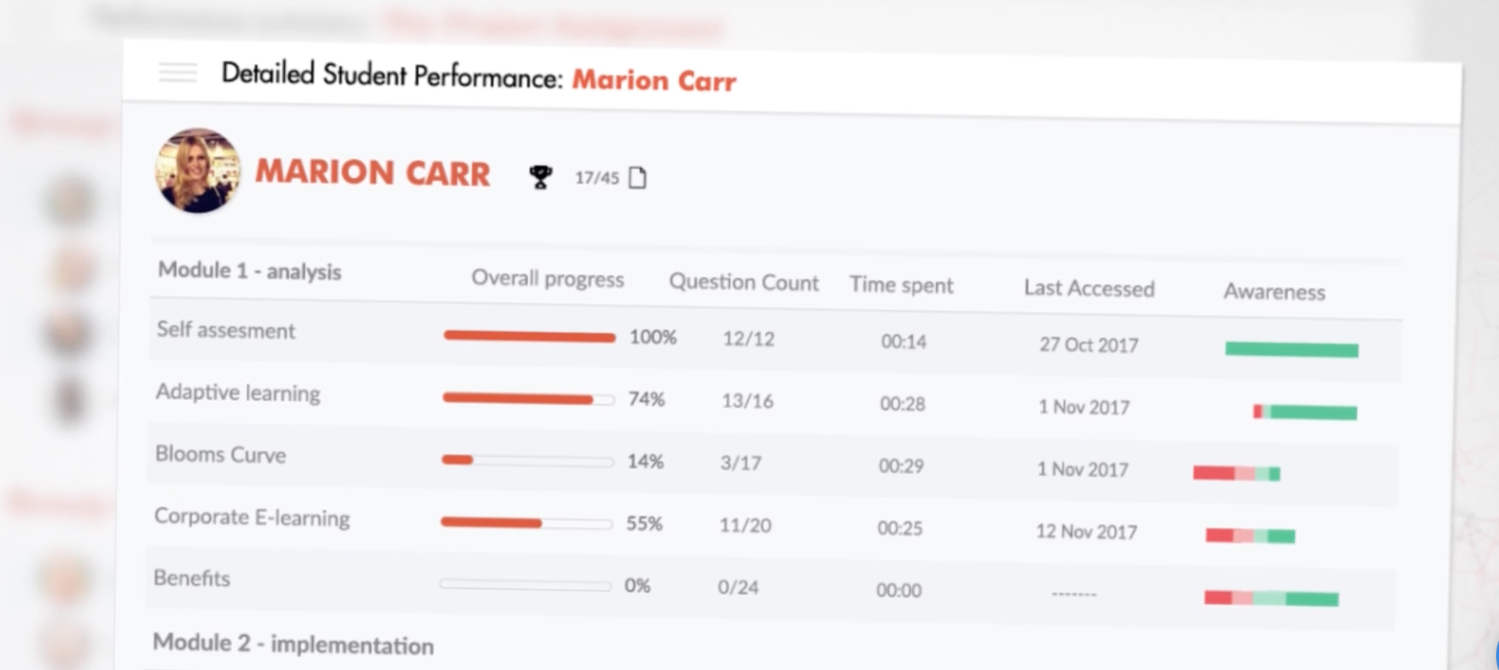

Slide 13
Curriculum adaptivitet

Slide 14
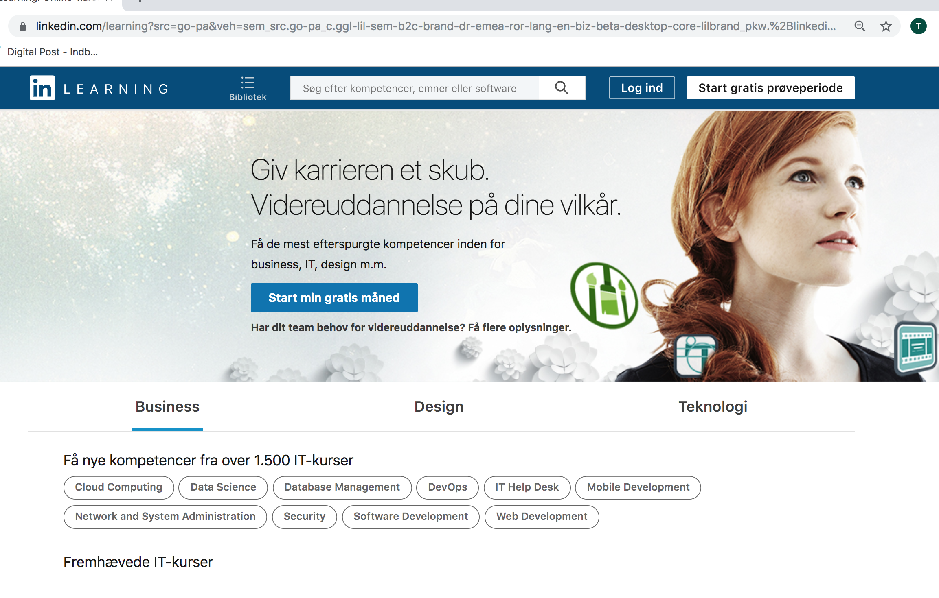

Slide 15
Det stiller jo spørgsmål til det vi gør –
Er det her en trussel eller en mulighed?

Slide 16
Rollefordeling
Indholdsudvælgelse – Den kuraterende deltager (underviser-kursist-system??)
Validering – Underviser- Peer to Peer – System
Retning og motivation - Underviser- Peer to Peer – System
Kvalitetskontrol – når der stemmes med fødderne ..

Slide 17
Niveauer
På deltagerplan (kursist): Feed Back i forhold til egen progression, hvor han eller hun har særlige udfordringer. Forholdet mellem aktivitet og udbytte.
På underviserplan (lærer): Overblik over hvordan det generelt udvikler sig for et kursushold. Er der deltagere, der kræver særlig opmærksomhed eller støtte?
På udbyderplan: Hvordan ser det ud i forhold til gennemførelse, kan der identificeres tidspunkter eller aktiviteter, der får deltagerne til deltage mindre aktivt eller eventuelt opgive forløb.
På aftagerplan: Dokumentation af hvilken ydelse der er modtaget fra uddannelsesinstitutionen.

Slide 18
Hvad er det så kan og skal?

Slide 19
På systemniveau
På institutionsniveau
På uddannelsesdidaktisk niveau
På undervisningsdidaktisk niveau
Ift deltagerne

Slide 20
De almindelige overvejelser – men med forskelligt indhold på strategisk, operativt mv niveau
Måle det rigtige
På den rigtige måde
Så vi genererer relevante data
Som analyseres operationelt
Og formidles forståeligt

Slide 21


Learning Analytics
Følge og understøtte deltagernes læring
Måle deltagerens samlede aktivitet på platformen
Undervejs
Afsluttende
Her vises en model for et kursusforløb, hvor deltagerens aktivitet og læringsproces følges via Learning Analytics værktøjer
Afsluttende, kan der trækkes en rapport ud, der viser hvor aktive deltageren har været i forhold til det webbaserede - materiale.

Slide 22
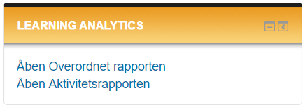
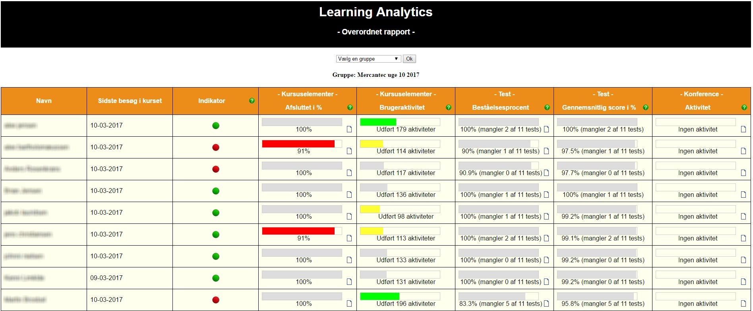
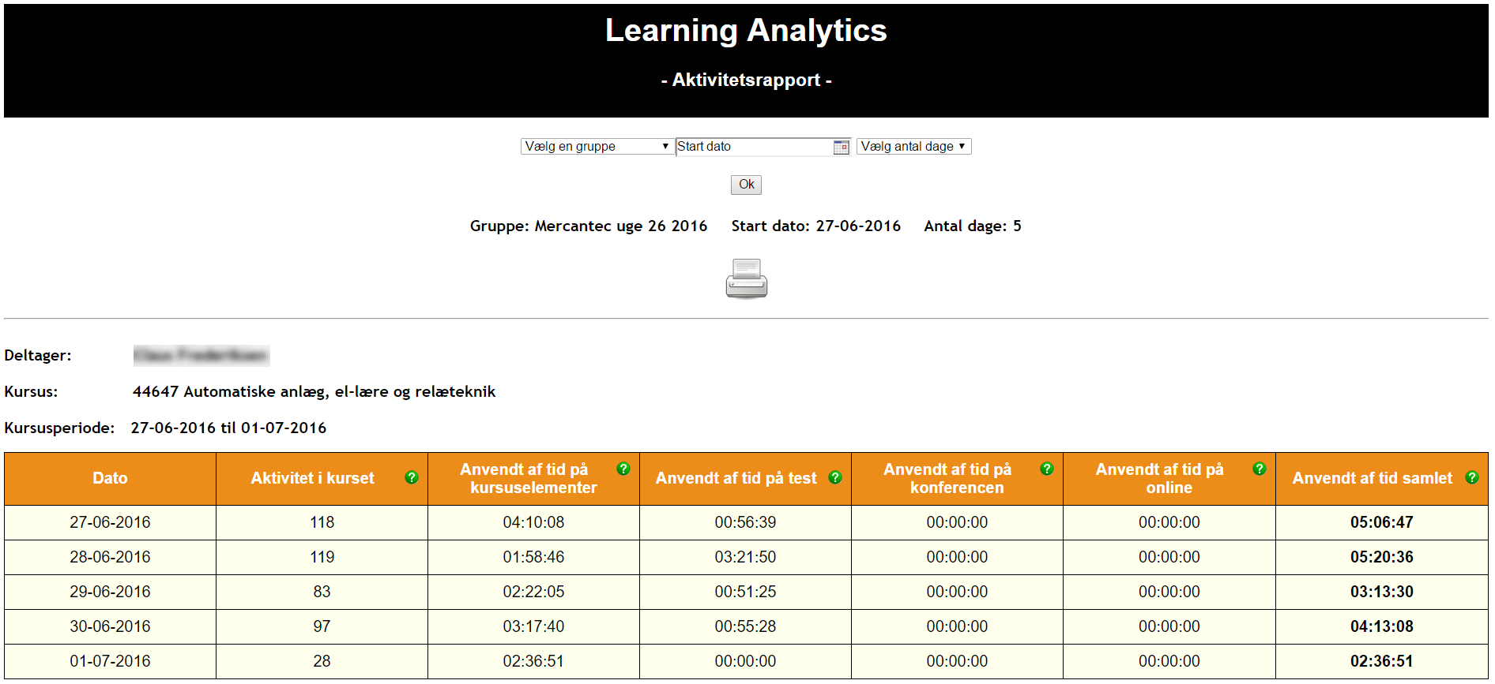

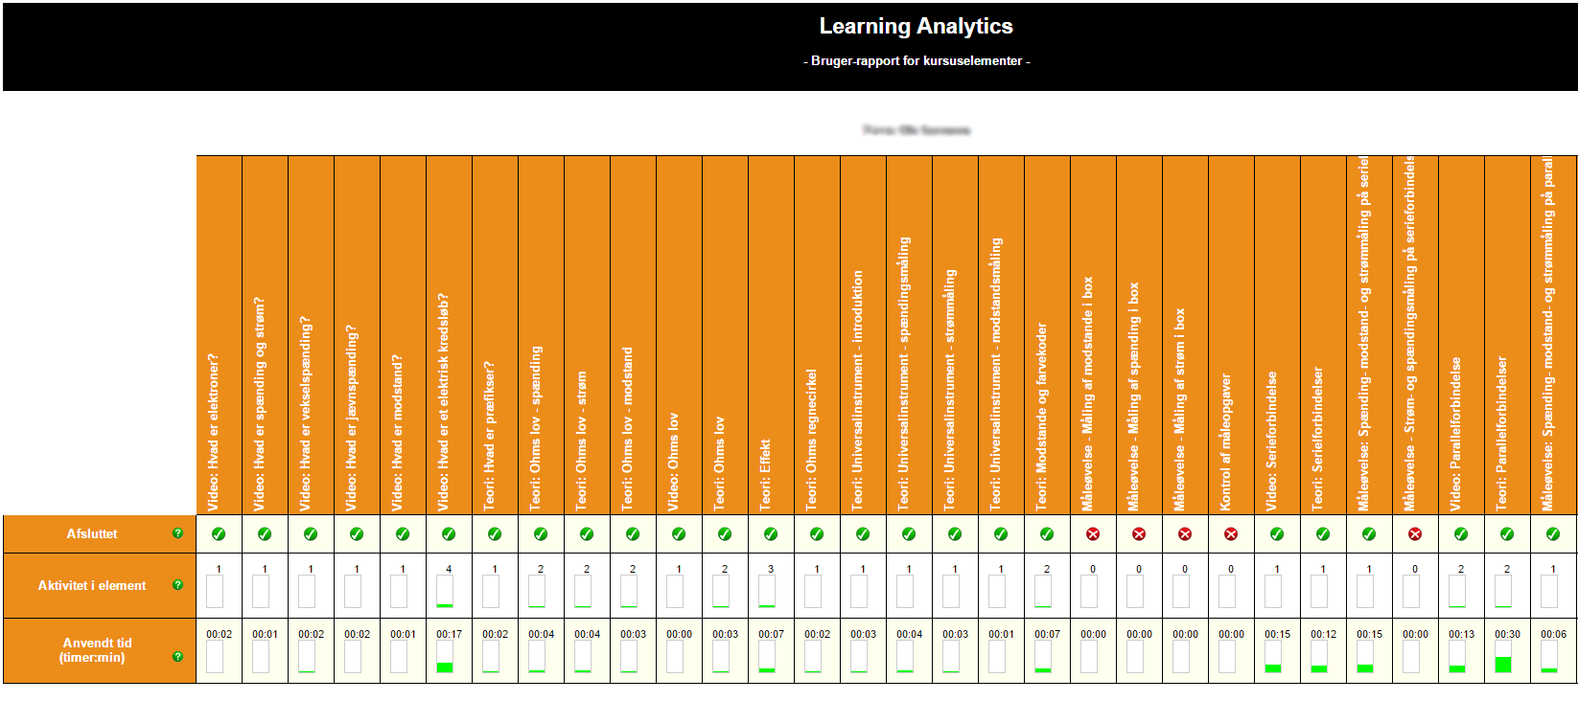
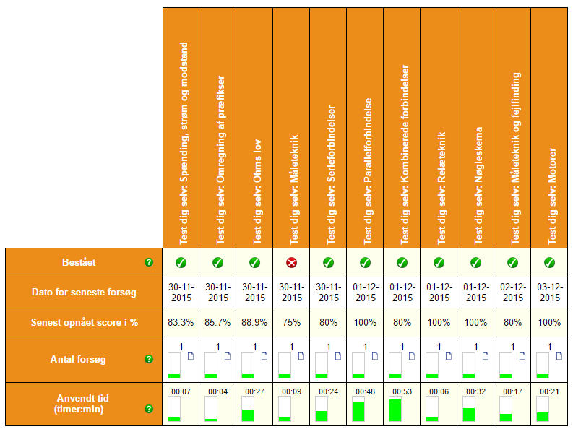
Nyudviklede Learning Analytics værktøjer
Udviklet i Moodle
Blog i kurset
Under kurset
Overordnet rapport
Efter kurset
Aktivitetsrapport
Bruger-rapport for kursuselementer
Bruger rapport for test

Slide 23
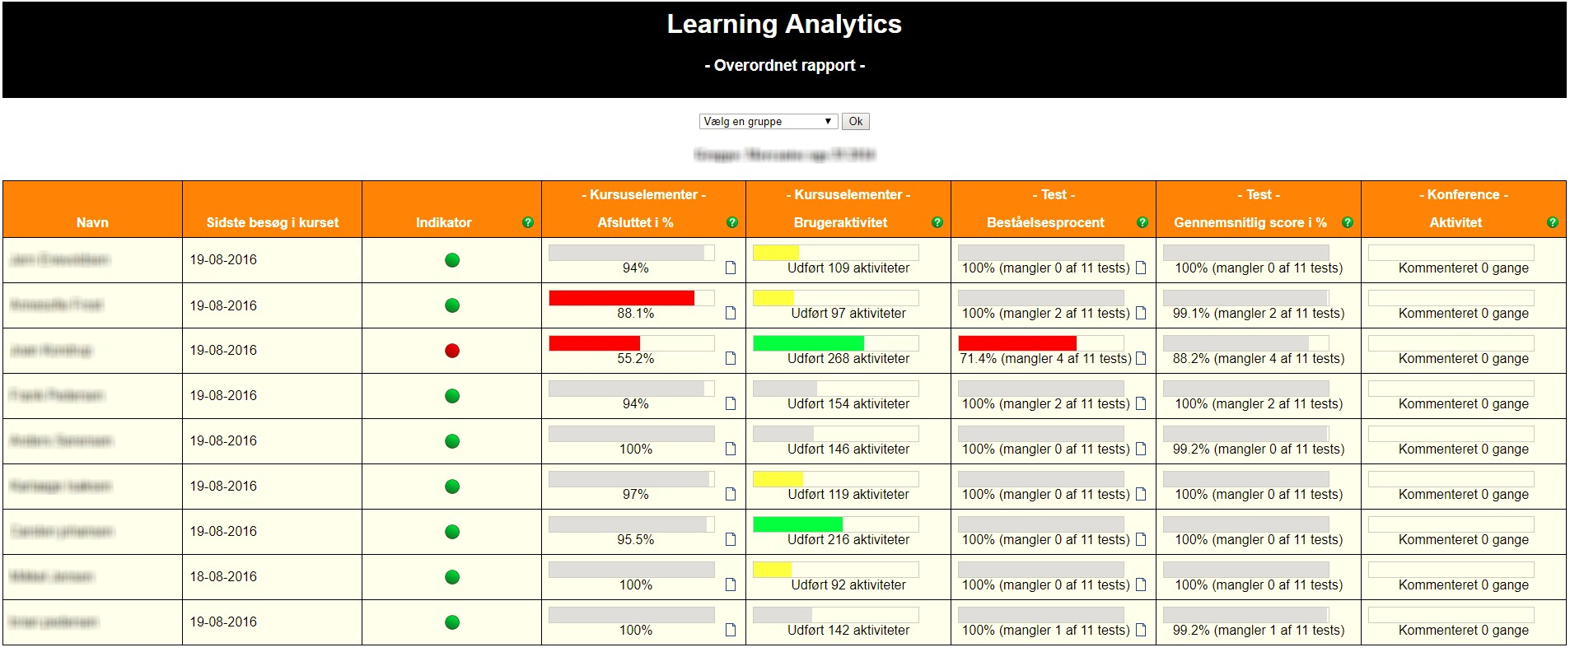
Learning Analytics værktøj
Eksempel på ‘Overordnet rapport’
Denne rapport viser deltagernes aktivitet i kursuselementerne, og via de indlagte tests, hvordan de klarer sig undervejs. Deltagere der ligger under det forventede vises med en rød markering.
Den enkelte kursists aktivitet og testresultater kan åbnes fra denne rapport.
Hvor mange tests der er bestået med 80%
Samlet antal besøg i alle kursuselementer. Gul hvis deltageren er 10% under gennemsnittet for alle deltagerne og grøn hvis 10% over.
Afsluttet i % for alle kursuselementer
Grafen bliver rød, hvis deltageren er under gennemsnittet for alle deltagerne
Gennemsnitlig score i % for gennemførte test
Røde indikationer af hvilke deltagere man skal være opmærksomme på.
Et klik på den farvede indikator giver nærmere oplysninger.
Se Bruger-rapport for kursuselementer
Se Bruger-rapport for tests

Slide 24
Learning Analytics værktøj
Vurdering ud fra overordnet rapport
Ud fra den samlede rapport, kan følgende vurderinger foretages.
Brugeraktivitet LAV (I snit mindre end 2 gange på element) HØJ = (I snit mere end 2 gange på element) | Beståelsesprocent LAV (Under 100%) | Deltageren | Indikator
LAV | LAV | Ikke så aktiv
LAV | 100% | Har nemt ved det
HØJ | 100% | Energisk og opnår gode resultater
HØJ | LAV | Energisk, men har svært ved det

Slide 25
Learning Analytics værktøj
Eksempel på ‘Brugerrapport’ for tests
Denne rapport åbnes fra den samlede rapport, og den viser en deltagers testresultater.
Detaljerede oplysninger for brugerens gennemførelse af testen
Bruger har bestået / ikke bestået (80%)
Dato for sidste forsøg
Opnået ved sidste forsøg
Hvor mange gange der er forsøgt
Samlet anvendt af tid på forsøg

Slide 26
Learning Analytics værktøj
Eksempel på ‘Brugerrapport’ for kursuselementer
Titler på de enkelte kursuselementer
Denne rapport åbnes fra den samlede rapport, og den viser en deltagers aktivitet i kursuselementerne.
Kursuselement afsluttet/ikke afsluttet
Antal besøg i kursuselementet
Tid anvendt i kursuselement

Slide 27
Learning Analytics værktøj
Eksempel på aktivitetsrapport
Denne rapport er en afsluttende rapport, der dag for dag viser deltagernes samlede aktivitet på kurset.
Rapporten kan udprintes.
Siden indeholder en aktivitetsrapport for hver deltager på kurset
Udprintning af rapport, der er opdelt pr. deltager
Anvendt af tid på læringsplatformen, den aktuelle dag
Samlet antal besøg i kursuselementer, tests mv

Slide 28
Pointer
Løbende feed back
Motivation
Transparens
Men mest operationel i forhold til videnstilegenelse
Underviseren skal her udfolde nye perspektiver..

Slide 29
Dimensioner
Den kuraterende dimension ( at vælge relevante aktiviteter og indhold ift deltagerforudsætninger og mål)
Den narrative dimension (at skabe en fortælling med emplotment, som knytter an til deltageren)
Den motiverende dimension (at kunne give den feedback, der bringer deltageren videre – Dermed også at kunne identificere deltagerens nærmeste læringszone - skabe mening i data for deltageren
Den evaluerende dimension ift både deltagerens og uddannelsens læring

Slide 30
Virksomhedernes forventninger & ydelser
Formelle krav
Behov for vidensdeling
Behov for fremtidssikring
Fastholdelse og rekruttering af arbejdskraft
HR-og kompetencestrategier
Artikulationskompetencer

Slide 31
Evaluering (Virksomhed – Skole)
ROI
OI
Anvendelse
Læring
Tilfredshed

Slide 32


